Slide 1
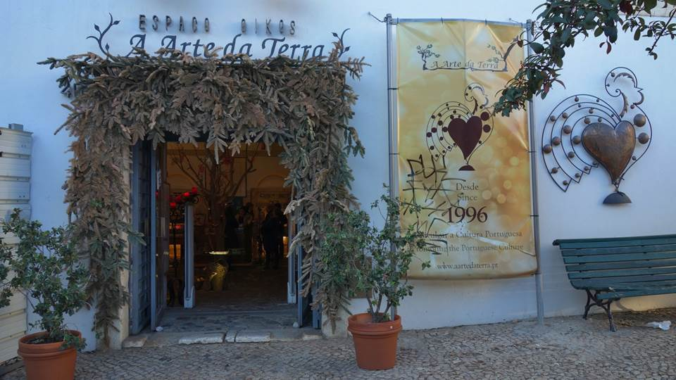


Slide 2
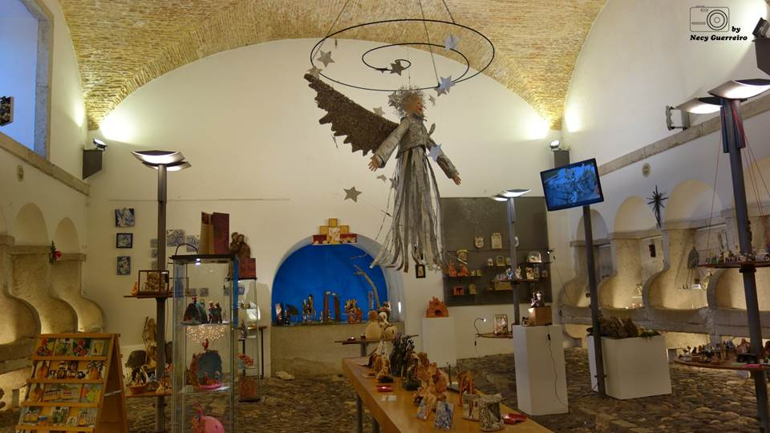

Slide 3
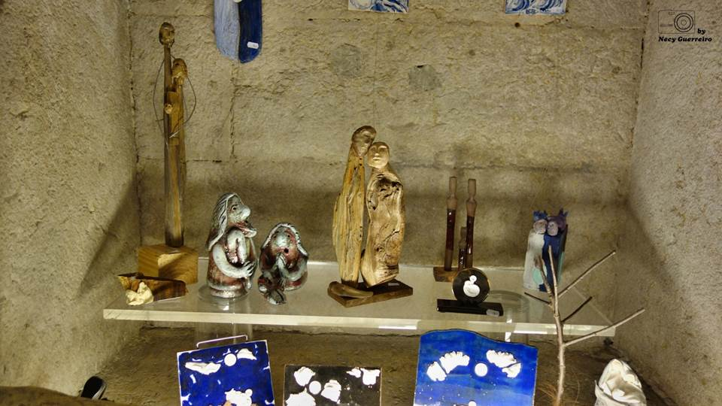

Slide 4
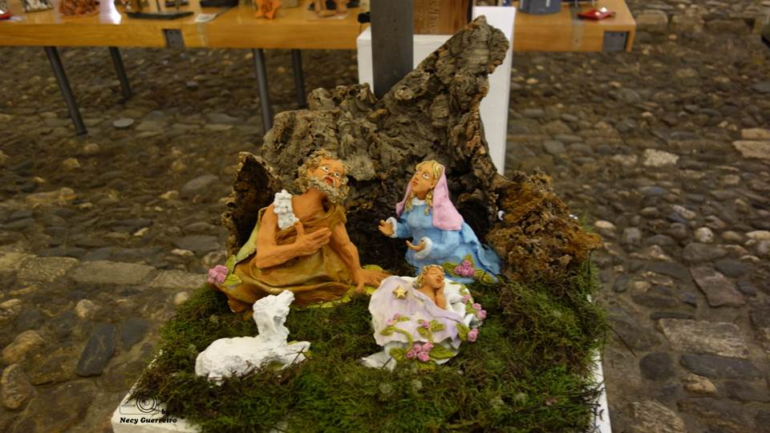

Slide 5
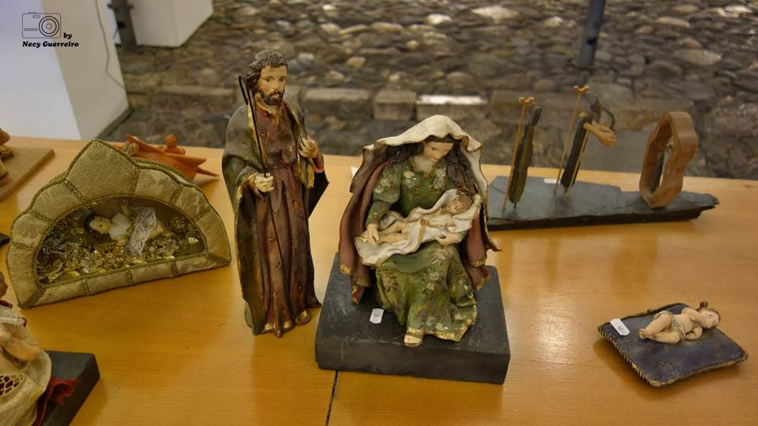

Slide 6
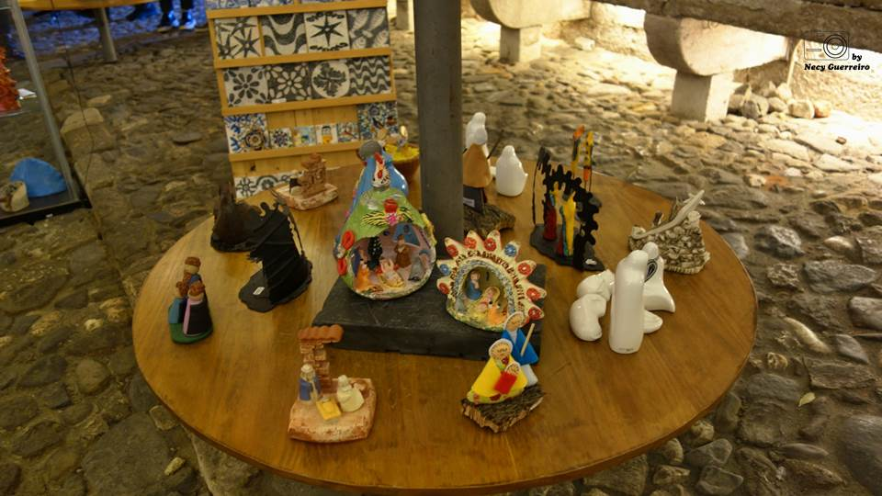

Slide 7
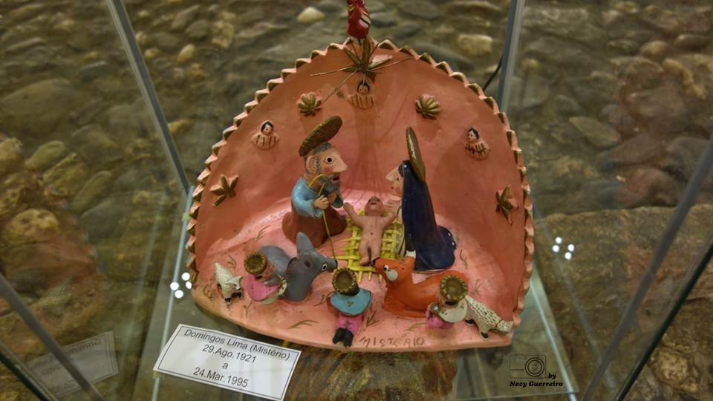

Slide 8
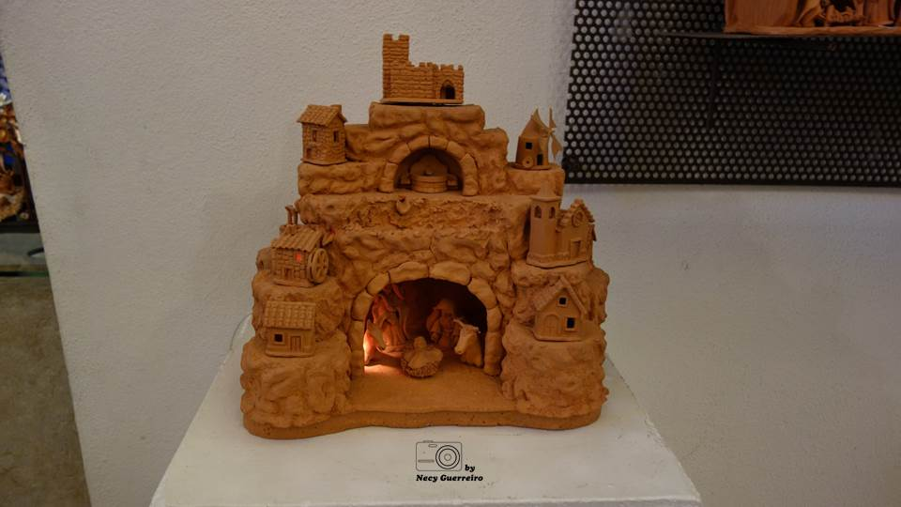

Slide 9
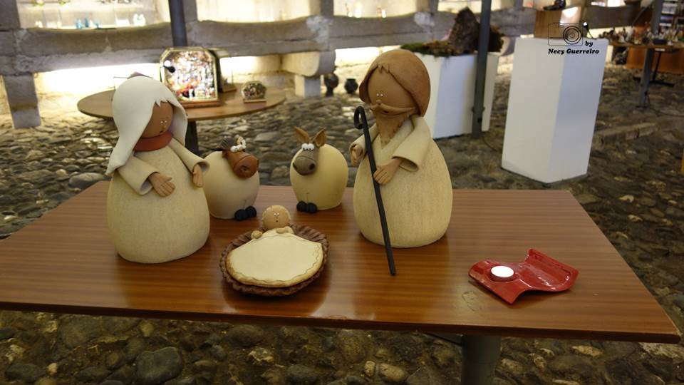

Slide 10
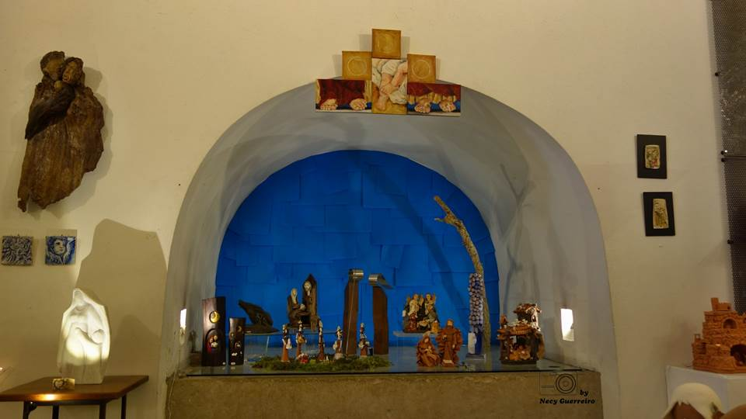

Slide 11
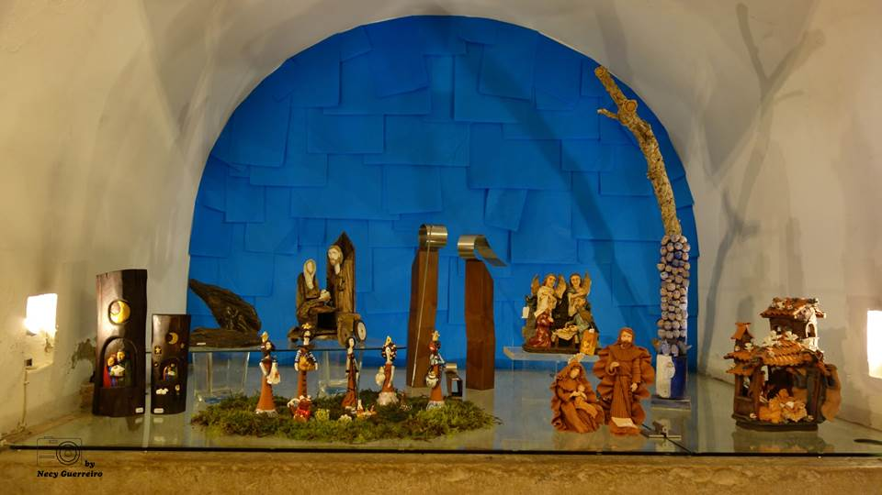

Slide 12
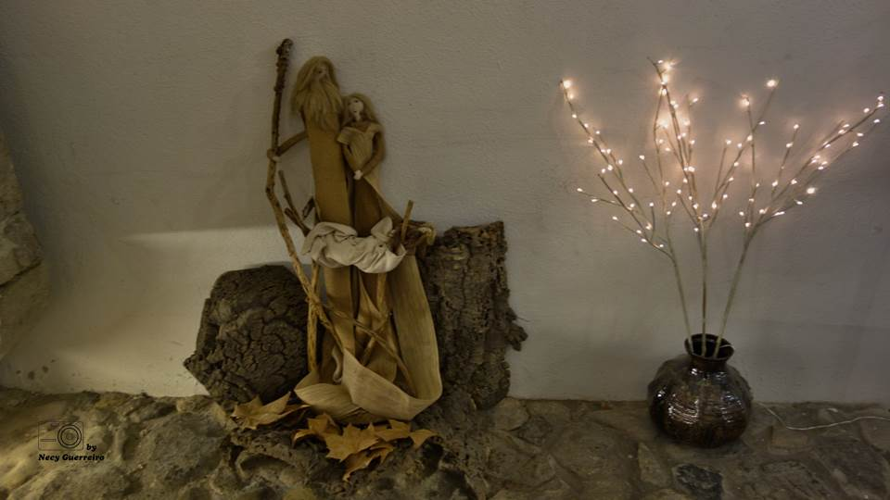

Slide 13
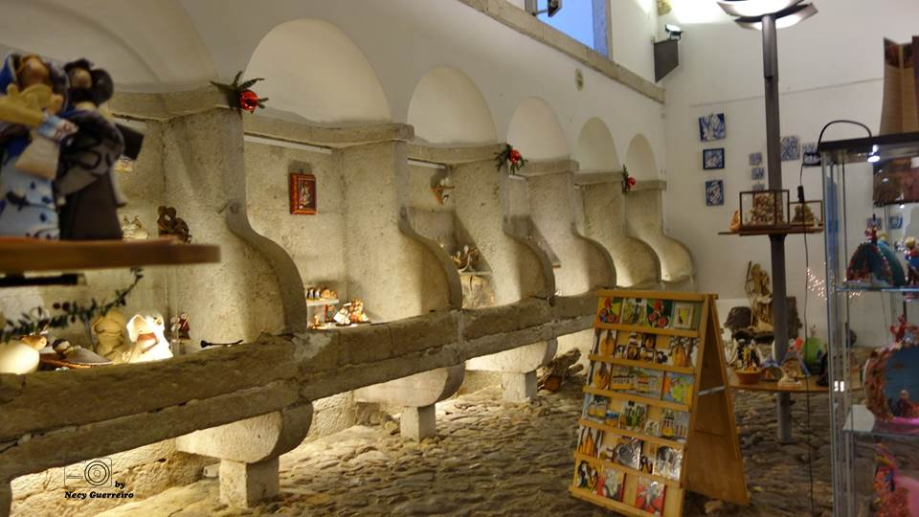

Slide 14
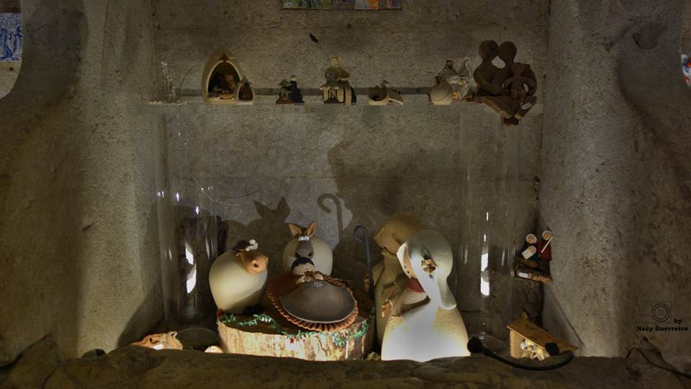

Slide 15
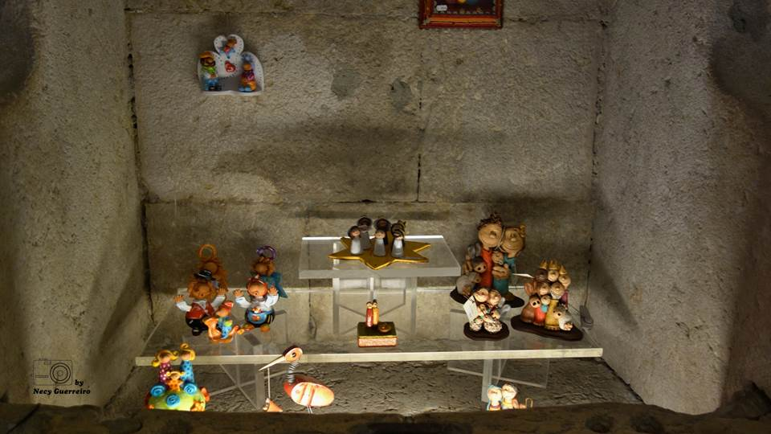

Slide 16
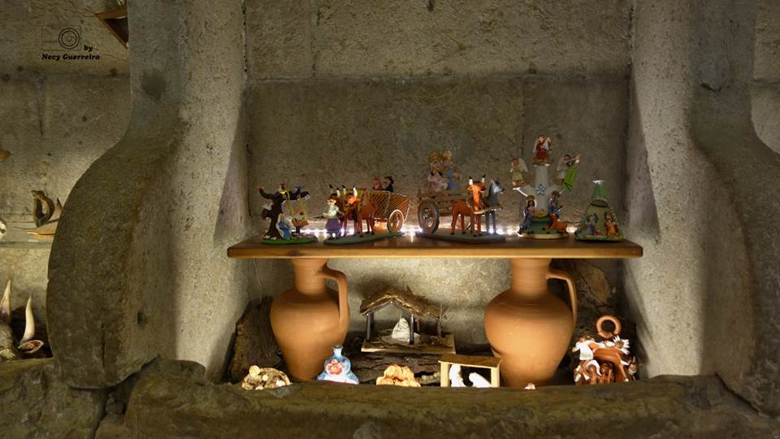

Slide 17
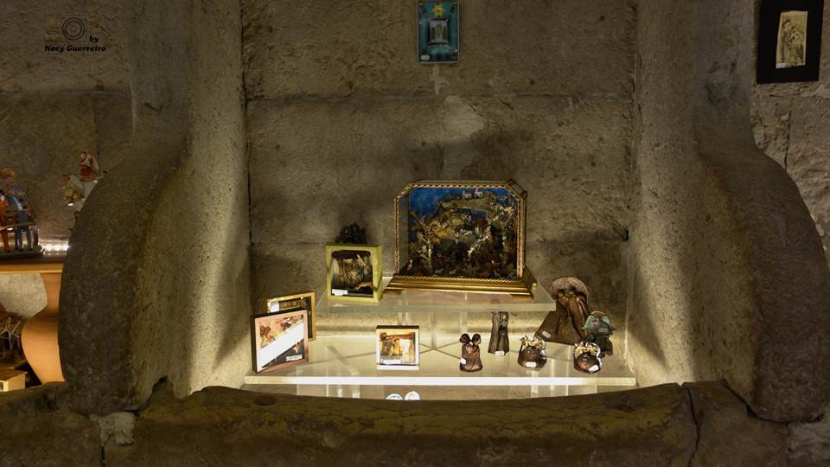

Slide 18
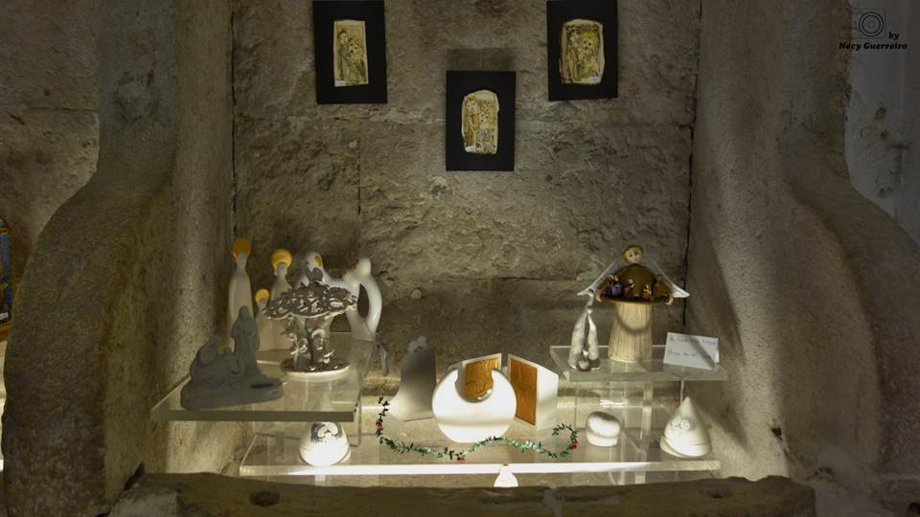

Slide 19
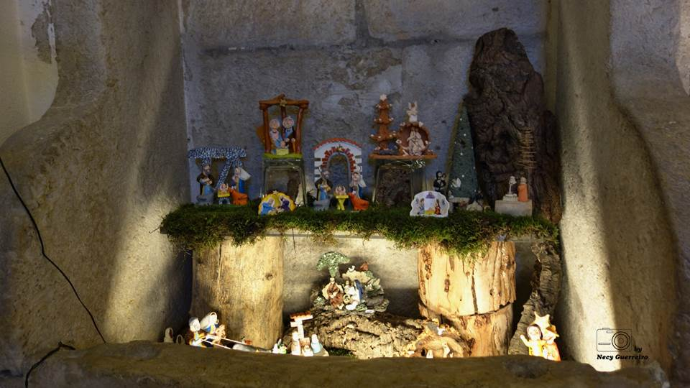

Slide 20
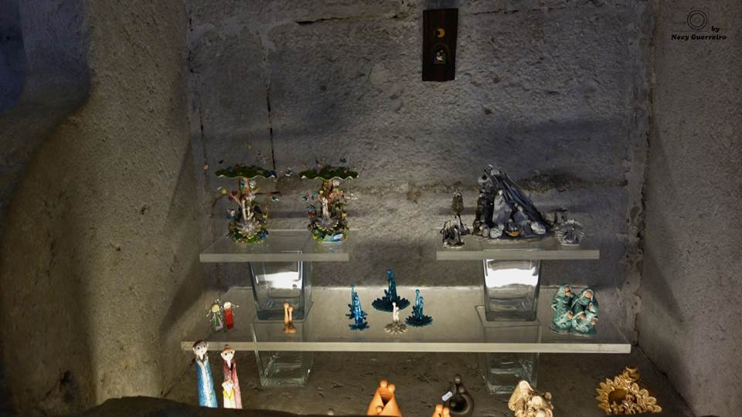

Slide 21
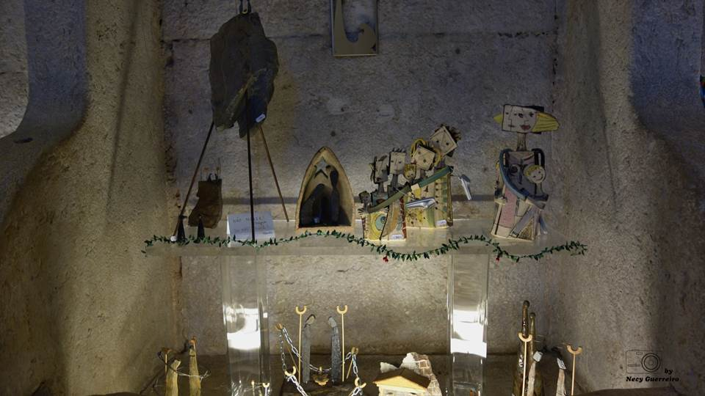

Slide 22
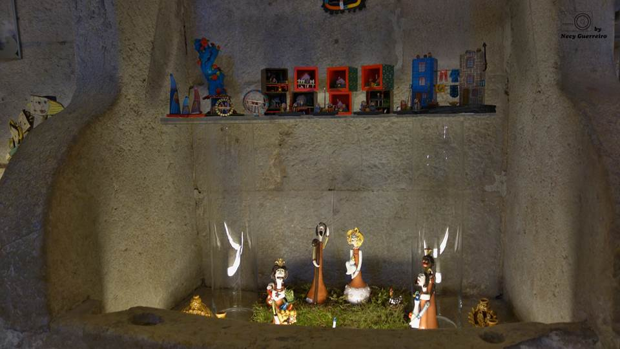

Slide 23
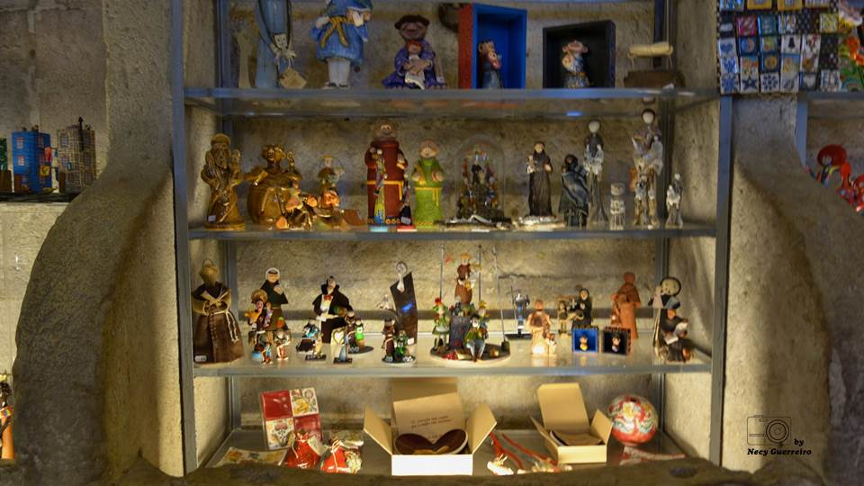

Slide 24
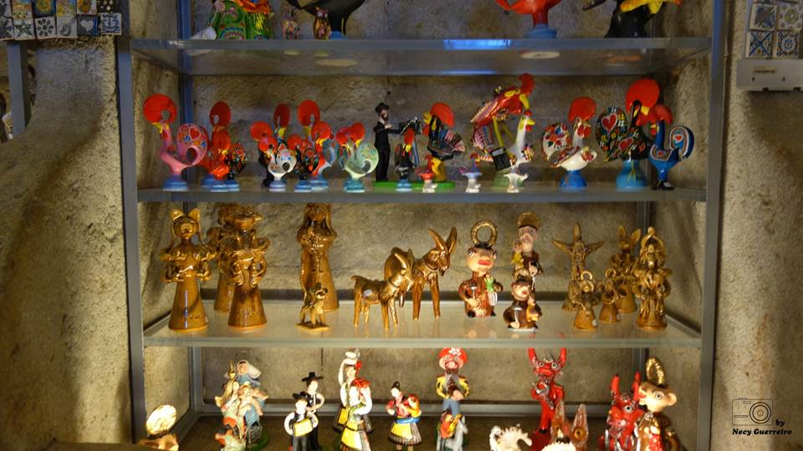

Slide 25
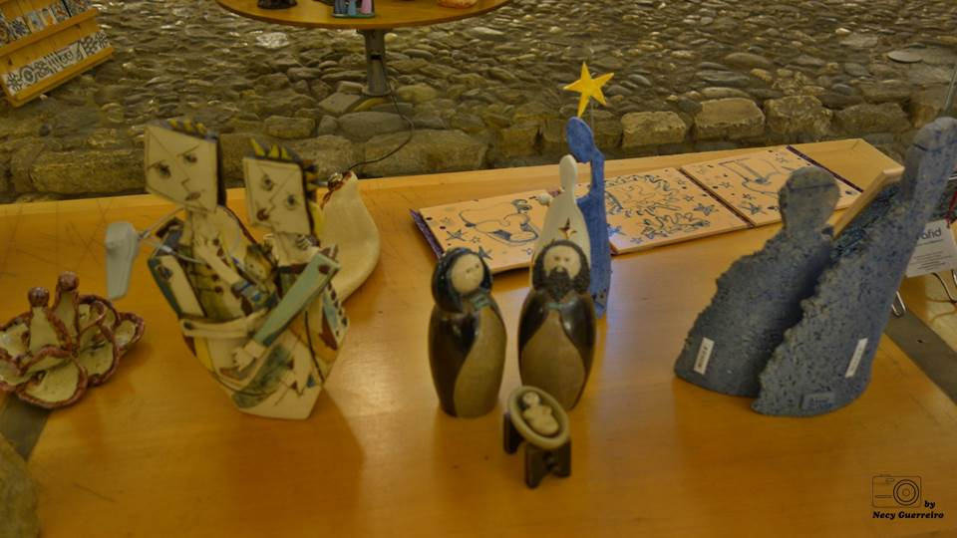

Slide 26
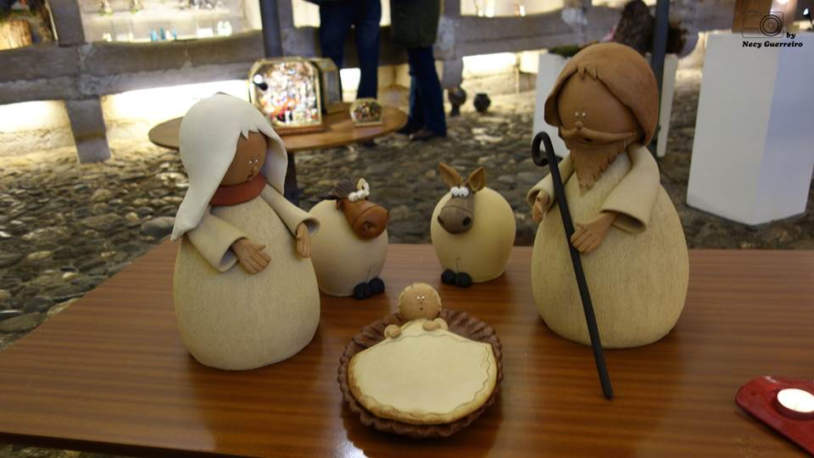

Slide 27
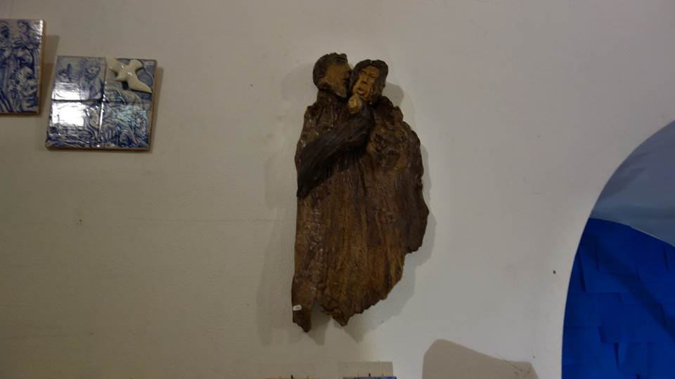

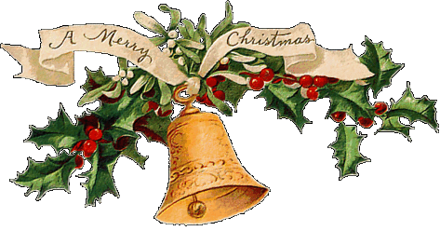
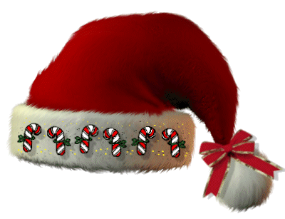
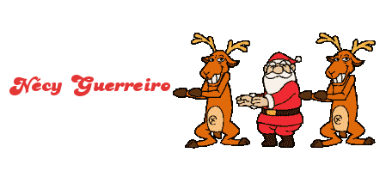


Galeria A Arte da Terra
Lisboa
A todos os meus familiares e amigos
Um bom Natal
&
Um Feliz Ano Novo!
I wish to all my friends & family
Merry Christmas
&
Happy New Year!
Nesta 14ª edição, a exposição de presépios conta com a presença de obras realizadas por utentes da AFID Diferença, Associação Nacional de Famílias para a Integração da Pessoa Deficiente, além de peças do espólio pertencente ao Museu de Olaria de Barcelos.
Peças de arte popular de nomes lendários como Rosa Ramalho, Rosa Côta, Domingos Lima e Maria Sineta, convivem com obras de escultores, artesãos, pintores e designers de várias gerações e diferentes correntes artísticas. Os mais diversos materiais apresentam uma imensa disparidade de visões artísticas sobre um tema comum, o nascimento de Jesus Cristo.
Instrumental Natal

